Slide 1

第24章
项目管理概念
第四部分—软件项目管理

Slide 2
管理范围—四个P
人(People)——成功项目的最重要元素。
产品(Product)——要构建的软件。
过程(Process)——完成工作的一系列框架活动和软件工程任务。
项目(Project)——使产品成为现实所需的所有工作。

Slide 3
利益相关者
高级管理者（产品负责人）——负责定义业务问题，这些问题往往对项目产生很大影响。
项目（技术）管理者(Scrum主管或团队负责人）——必须计划、激励、组织和控制软件开发人员。
从业人员——拥有开发产品或应用软件所需的技能。
客户——阐明待开发软件的需求，包括关心项目成败的其他利益相关者。
最终用户——软件发布成为产品后直接与软件进行交互。

Slide 4
团队负责人
Kouzes从模范技术领导者身上发现的五种做法：
以身作则。领导者必须按他们所说的那样去做，通过共同牺牲来展现自己为团队和项目所做的贡献。
共启愿景。激励团队成员将他们的个人抱负和团队目标联系起来，在设定目标过程中尽早让利益相关者参与。
挑战现状。领导者必须主动寻找创新方法，通过帮助团队成员从失败中吸取教训的同时经常创造一些小成功，来鼓励他们去尝试和冒险。
使他人行。通过建立信任和促进关系来培养团队的协作能力，通过分享决策和目标设定来提高团队的胜任感。
鼓舞人心。庆祝个人的成就，通过庆祝团队内外的共同目标和胜利来建立团体（团队）精神。

Slide 5
影响软件工程团队结构的因素
待解决问题的难度。
开发程序的规模，以代码行或者功能点来度量。
团队成员需要共同工作的时间（团队生存期）。
能够对问题做模块化划分的程度。
待开发系统的质量要求和可靠性要求。
交付日期的严格程度。
项目所需要的友好交流的程度。

Slide 6
“团队毒性”因素
狂乱的工作氛困，团队成员浪费精力，对工作目标失去关注。
个人、业务或技术因素引起团队成员间产生摩擦的高度挫败感。
“碎片式的或协调很差”的软件过程。
团队中没有清晰的角色定义，导致缺乏问责制和相互指责。
“接连不断地重蹈覆辙”，导致失去信心和士气低落。

Slide 7
敏捷团队
团队成员必须相互信任。
技能分配必须适合问题。
如果要保持团队凝聚力，小团伙可能不得不被排除在团队外。
团队是“自组织的”
适应性强的团队结构。
将计划制定工作压缩到最低程度。
团队根据业务需求和组织标准选择自己的方法。

Slide 8
团队协调和沟通问题
许多开发项目规模很大，导致复杂性高、混乱、难以协调团队成员间的关系。
不确定性是经常存在的，它会引起困扰项目团队的一连串的变更。
互操作性——新的软件必须与已有的软件通信，并遵从系统或产品所施加的预定义约束。

Slide 9
团队协调与沟通
为了做到这一点，需要建立团队成员之间以及多个团队之间的正式的和非正式的交流机制。
正式的交流机制是通过“文字、各级会议及其他相对而言非交互的和非个人的交流渠道”来实现的。
非正式的交流机制则更加个人化，允许团队成员每天相互交流，临时分享想法并在出现问题时寻求帮助。

Slide 10
软件范围
软件项目范围在管理层和技术层都必须是无歧义的和可理解的。
项目环境：要开发的软件如何适应于大型的系统、产品或业务环境，该环境下要施加什么约束？
信息目标：软件要产生哪些客户可见的数据对象作为输出？需要什么数据对象作为输入？
功能和性能：软件要执行什么功能才能将输人数据变换成输出数据？软件需要满足什么特殊的性能要求？

Slide 11
问题分解
问题分解，有时称为问题划分或问题细化。
一旦定义了范围……
它可以分解为一系列功能。
它可以分解为用户可见的数据对象。
它可以分解为一系列问题类别。
持续进行分解，直到定义完所有功能或问题类别。

Slide 12
过程
团队必须决定哪种过程模型最适合于：
需要该产品的客户。
从事开发工作的人员。
产品本身的特性。
软件团队所处的项目工作环境。
选定过程模型后，项目团队可以基于这组过程框架活动来制定一个初步的项目计划。
一旦确定了初步计划，过程分解就开始了。

Slide 13
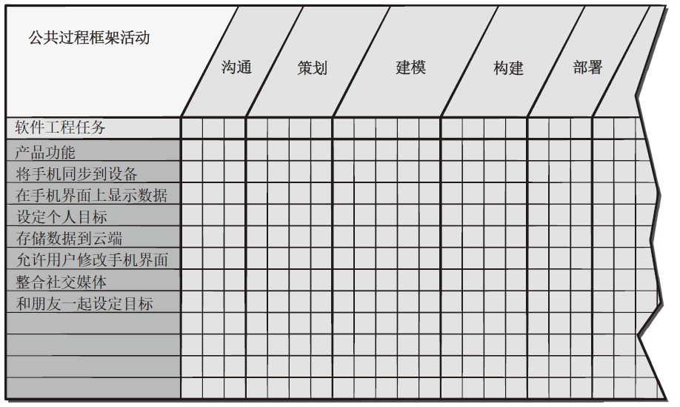
合并产品和过程
图片对应描述

Slide 14
合并产品和过程——对应描述
返回原页面
该图显示了用于合并产品和过程的表格。该表有6列，标记为公共过程框架活动的第一列将各种活动进行了列举。其他列的标记有：沟通、策划、建模、构建和部署。列出的活动是： 软件工程任务和产品功能，例如：将手机同步到设备、在手机界面上显示数据、设定个人目标、存储数据到云端、允许用户修改手机界面、整合社交媒体、和朋友一起设定目标。
返回原页面

Slide 15
成功的软件项目中的特征1
所有利益相关者都接受明确且易于理解的需求。
用户在整个开发过程中积极不断地参与。
项目经理具备需要的领导能力，且能和团队分享项目愿景。
在利益相关者的参与下制定项目计划和进度表，以达到用户目标。
团队成员具备所需技能且敬业。

Slide 16
成功的软件项目中的特征2
开发团队的成员具有相容的个性，喜欢在协作环境下工作。
监控并维护所估算的切实可行的计划和预算。
理解并满足客户需求。
团队成员的工作满意度高。
工作产品能反映期望的范围和质量。

Slide 17
W⁵HH原则
为什么(Why)要开发这个系统？
将要做什么(What)？
什么时候(When)做？
某功能由谁(Who)负责？
他们的机构组织位于何处(Where)？
如何(How)完成技术工作和管理工作？
每种资源(例如人员、软件、工具、数据库)需要多少(How much)？

Slide 18
关键实践
正式的风险管理。
成本和进度的经验估算。
基于度量的项目管理。
获得价值跟踪。
针对质量目标的缺陷跟踪。
以人为本的项目管理。

